Slide 1
Elektronická pokladna
Třída ČERTÍCI.4.A.

Slide 2
https://skolniprogram.cz/

Slide 3
https://system.skolniprogram.cz/

Slide 5
https://system.skolniprogram.cz/registrace/
70225907

Slide 7
Vyplnit:

Slide 8
Pokladna:

Slide 10
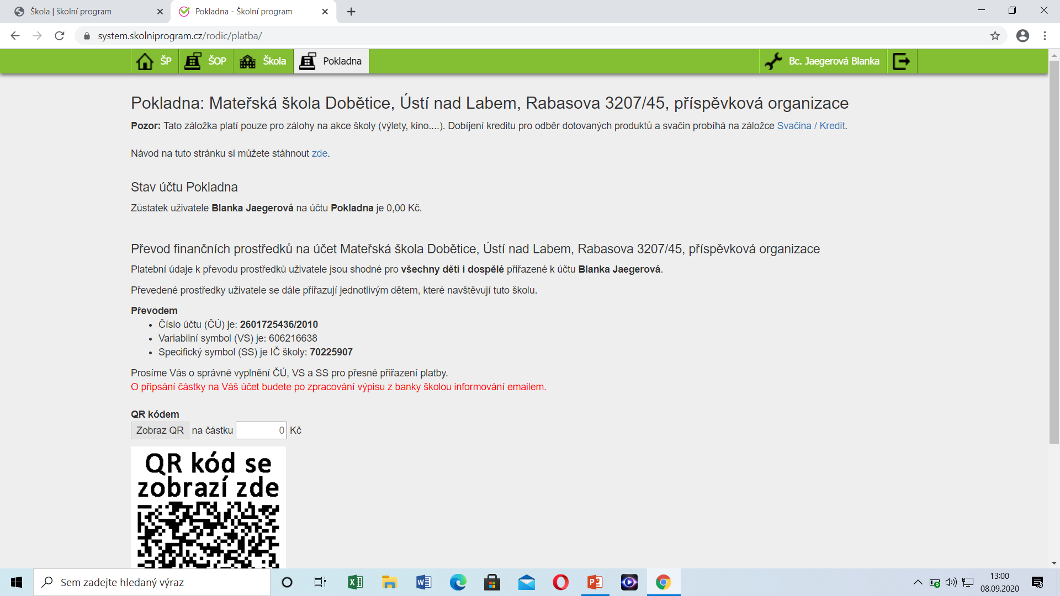
Vaše telefonní číslo
Zpráva pro příjemce: příjmení dítěte + třída

Slide 11
Třída: 4.A. Elektronická pokladna
ČÍSLO ÚČTU MŠ: 2601725436/2010
IČ (specifický symbol) 70225907
Variabilní symbol – vaše telefonní číslo

